Slide 1
单片型硅像素探测器芯片JadePix-3的性能研究
翟星晔^{2,1},卢云鹏¹,董胜¹,周扬¹,董静¹,宋维民²,欧阳群¹
中国科学院高能物理研究所
吉林大学
第二十一届全国核电子学与核探测技术学术年会，湖北，恩施，8.10
Notes:
大家下午好，我是翟星晔，来自吉林大学，我的报告题目是单片型硅像素探测器芯片JadePix-3的性能研究。

Slide 2
概要
JadePix-3研发背景
像素芯片介绍
测试内容与结果
  优化阵列测试方法
  噪声击中率测试
总结与展望
Notes:
我将从以下四个部分入手，JadePix-3的研发背景，像素芯片介绍，测试具体内容和思路，其中分为优化阵列测试方法和噪声击中率测试两个部分，以及总结与展望

Slide 3
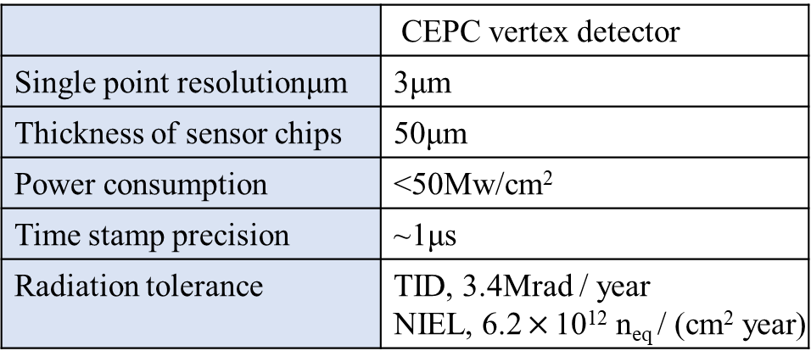
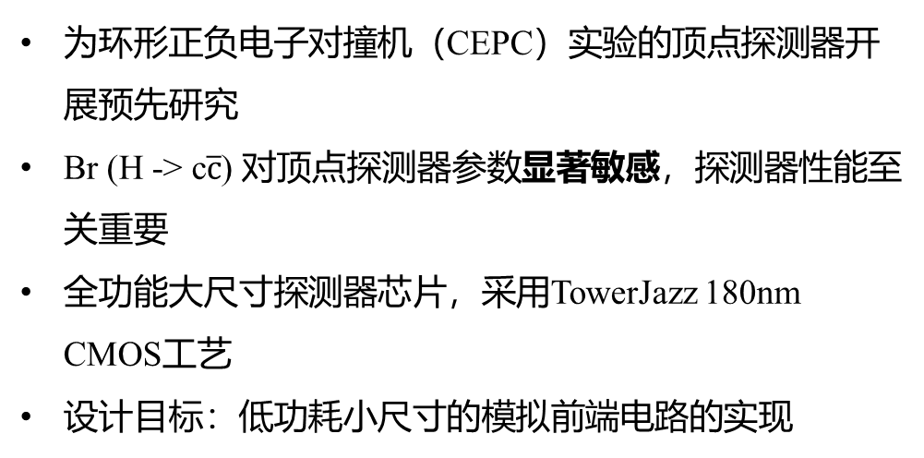
JadePix-3硅像素芯片的研发背景
为环形正负电子对撞机（CEPC）实验的顶点探测器开展预先研究
Br (H -> c$\overline{c}$) 对顶点探测器参数显著敏感，探测器性能至关重要
全功能大尺寸探测器芯片，采用TowerJazz 180nm CMOS工艺
设计目标：低功耗小尺寸的模拟前端电路的实现
 | CEPC vertex detector
Single point resolutionμm | 3μm
Thickness of sensor chips | 50μm
Power consumption | <50Mw/cm²
Time stamp precision | ~1μs
Radiation tolerance | TID, 3.4Mrad / year NIEL, 6.2$×$10¹² n_{eq} / (cm² year)
CEPC顶点探测器性能指标
CEPC物理测量和子探测器关键性能
硅像素顶点探测器的技术路线
Notes:
JadePix-3的研发背景， CEPC高精度的物理目标测量尤其是对重味夸克的测量对顶点探测器系统提出了前所未有的挑战，对硅像素探测器芯片提出了严峻的技术要求，国际上现有的硅像素探测器芯片没有一个可以同时满足CEPC实验的全部要求，因此需要对硅像素探测器芯片的关键技术进行预研，通过不断的技术积累最终设计出满足CEPC实验要求的硅像素探测器芯片， CEPC顶点探测器合作研究组从CMOS工艺和soi两种不同的制造工艺上进行了探索， jadepix3是一款全功能大尺寸探测器芯片，采用TowerJazz 180nm CMOS工艺制造，主要的设计目标是低功耗小尺寸的模拟前端电路的实现。

Slide 4
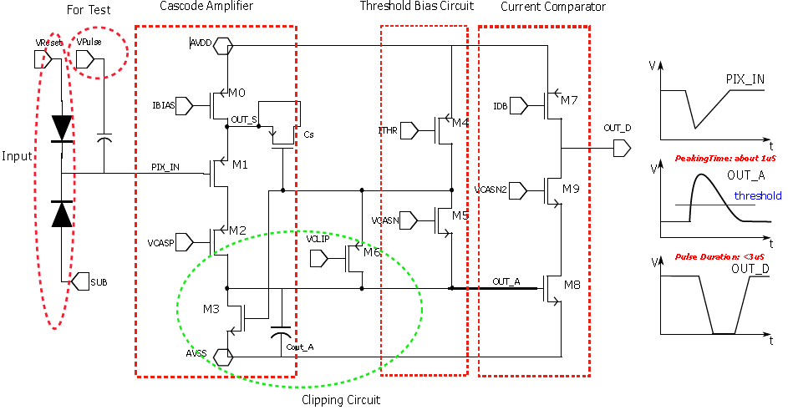
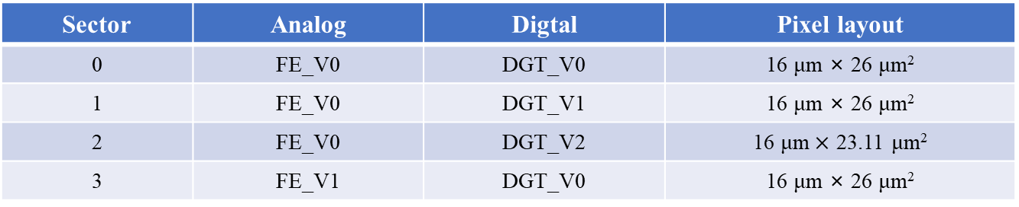
JadePix-3像素芯片简介
列宽：6.1mm
像素阵列512行192列，一个Sector48列，四个Sector有不同的模拟电路和数字逻辑设计
模拟前端电路中ITHR和VCASN两个参数可以调整击中的比较阈值
标定的目的是将阈值和噪声用等效电子数表示，方便和粒子击中产生的信号进行对比
模拟前端分为FE_V0和FE_V1（高功耗版本），FE_V1工作电流大，用于抗辐照性能研究
电荷注入
调整前端阈值的ITHR和VCASN
Sector 0
行宽：10.4mm
Sector 1
Sector 3
Sector 2
FE_V0模拟前端电路原理图
Sector | Analog | Digtal | Pixel layout
0 | FE_V0 | DGT_V0 | 16 μm × 26 μm²
1 | FE_V0 | DGT_V1 | 16 μm × 26 μm²
2 | FE_V0 | DGT_V2 | 16 μm$×$ 23.11 μm²
3 | FE_V1 | DGT_V0 | 16 μm × 26 μm²
芯片阵列示意图
像素阵列四个Sector组成
Notes:
下面是JadePix-3硅像素探测器芯片的简要介绍，像素阵列有512行192列，一个Sector48列，四个Sector有不同的模拟电路和数字逻辑设计，模拟前端采用弱反型的电流比较器对像素内信号放大和甄别，模拟前端电路中ITHR和VCASN两个参数可以调整击中的比较阈值，标定的目的是将阈值和噪声用等效电子数表示，方便和粒子击中产生的信号进行对比。模拟前端分为FE_V0和FE_V1（高功耗版本）两种设计，高功耗版本模拟前端工作电流大，可以用于抗辐照性能研究

Slide 5
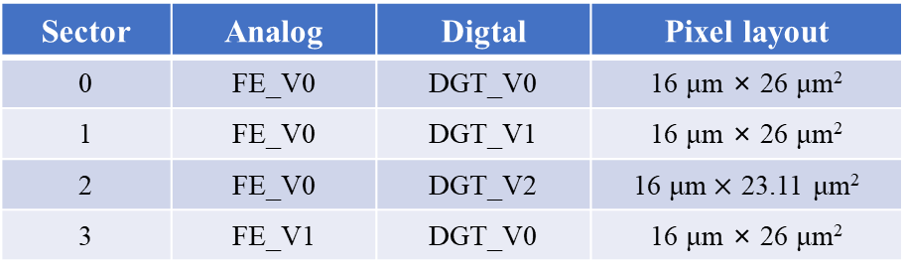
JadePix-3像素芯片简介
数字逻辑储存HIT信息，HIT储存器有RS-latch（电平敏感）和D-flipflop（触发沿敏感），Sector0和Sector2有相同的模拟前端和HIT存储器，仅辅助功能的配置寄存器不同
辅助功能：电荷注入的PULSE功能和屏蔽像素MASK功能
Sector | Analog | Digtal | Pixel layout
0 | FE_V0 | DGT_V0 | 16 μm × 26 μm²
1 | FE_V0 | DGT_V1 | 16 μm × 26 μm²
2 | FE_V0 | DGT_V2 | 16 μm$×$ 23.11 μm²
3 | FE_V1 | DGT_V0 | 16 μm × 26 μm²
像素阵列四个Sector组成
电荷注入
VPLSE_LO
VPLSE_LO
VPLSE_HI
VPLSE_HI
VPLSE_LO
DPLSE
DPLSE
VPLSE_HI
DPLSE
APLSE
V0 V1
APLSE
V0 V1
APLSE
V0 V1
CON_DATA
D
Q
vpulse
CON_DATA
D
Q
vpulse
CON_DATA
D
Q
vpulse
rowselp
G
rowselp
G
rowselp
G
PULSE
PULSE
PULSE
colsel
D
Q
colsel
colsel
rowselm
G
MASK
rd_en_row
VDD
rd_en_row
rd_en_row
D
Q
hit_pix_b
S
Q
col_out
hit_pix_b
C
col_out
hit_pix_b
S
Q
state_out
col_out
strobe_b
state_out
strobe_b
STATE_OUT
strobe_b
pix_rst_b
R
pix_rst_b
R
pix_rst_b
R
matrix_grst_b
像素内数字逻辑DGT_VO原理图
像素内数字逻辑DGT_V1原理图
像素内数字逻辑DGT_V2原理图
Notes:
数字逻辑的主要功能是储存模拟前端输出的hit信息，hit储存器有RS-latch（电平敏感）和D-flipflop（触发沿敏感）两种设计，sector0和sector2这两个阵列，相同的模拟前端和HIT存储器，仅辅助功能的配置寄存器不同，辅助功能添加了为模拟前端注入电荷的pulse功能和屏蔽噪声像素的mask功能。

Slide 6
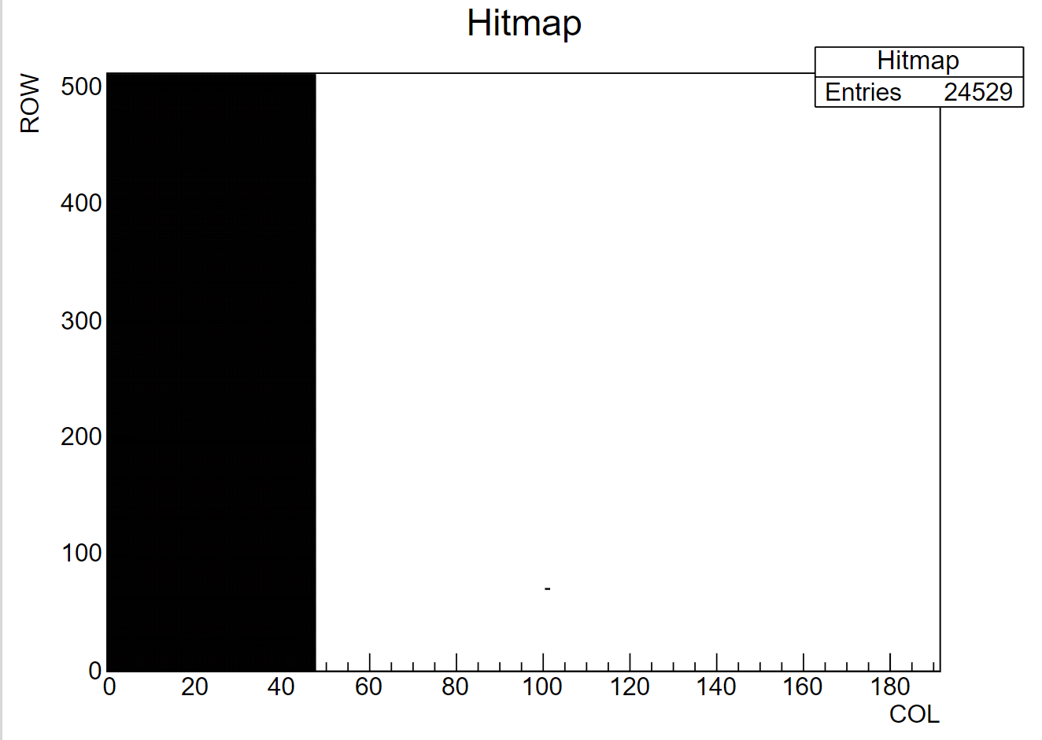
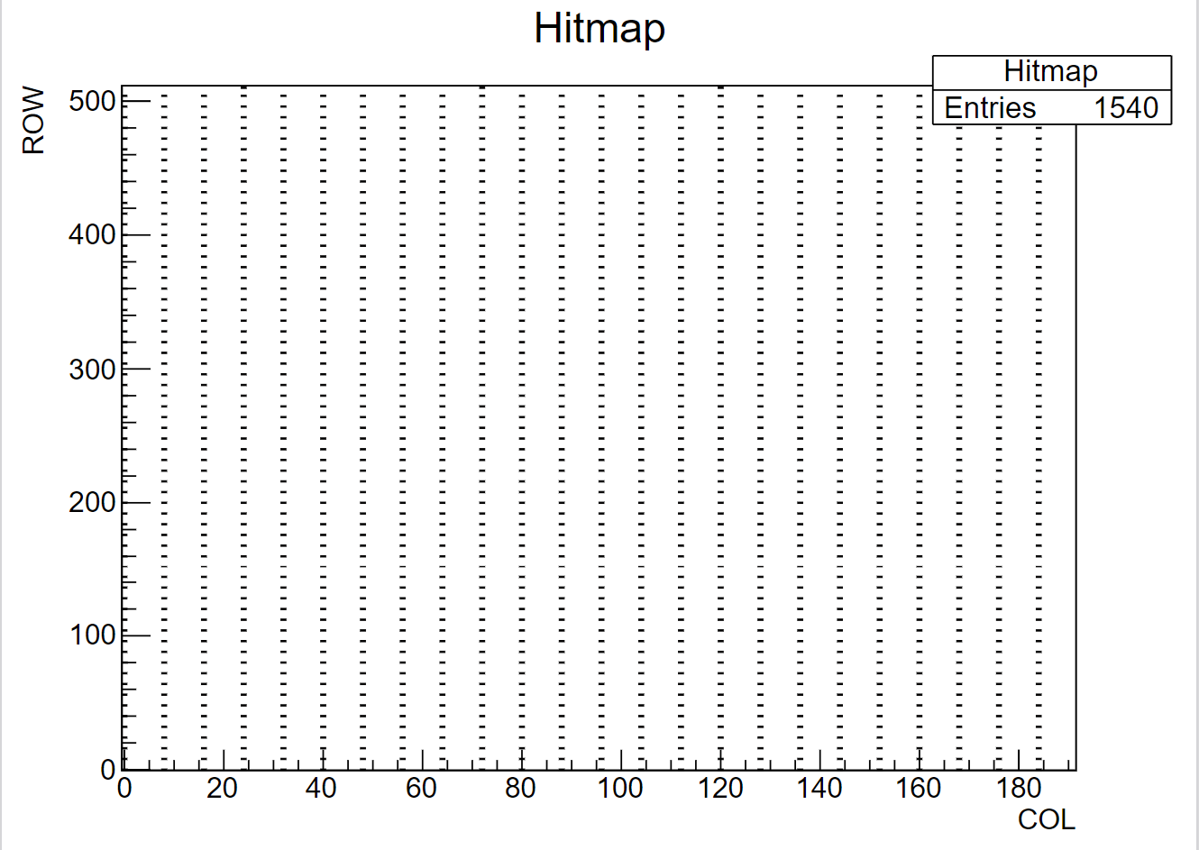
优化测试方法
目的：优化像素阵列测试方法，深入研究等效输入阈值和等效输入噪声
优化选中像素的原因：
  所有像素脉冲测试用同一信号源，被测像素数量不同，负载不同
  所有像素接在同一个电源网络上，脉冲测试的同步响应造成的电源瞬态电流过大
  实验中击中率较低
优化
四个Sector逐个选中（sector 0）
新：选中行列间隔相同的像素
文章：Sheng Dong, et al., Design and characterisation of the JadePix-3 CMOS pixel sensor, Nucl. Instrum. Methods Phys. Res. A, 1048(2023) 0168-9002, https://doi.org/10.1016/j.nima.2022.167967.
Notes:
Jadepix3的测试结果和文章目前已发表，我所做的工作是全面的初步测试基础上，有针对性的优化标定阈值和噪声的策略，重做部分测试。左图是原有的标定策略，每次做scurve测量对四个sector逐个选中，优化选中像素的原因如下：所有像素脉冲测试用同一信号源，被测像素数量不同，负载不同。所有像素接在同一个电源网络上，脉冲测试的同步响应造成的电源瞬态电流过大；三是实验中击中率较低，同时不会有这么多像素同时击中。新的标定策略选中了行列间隔相同的像素，间隔较大认为在标定时，像素间相互影响较小。

Slide 7
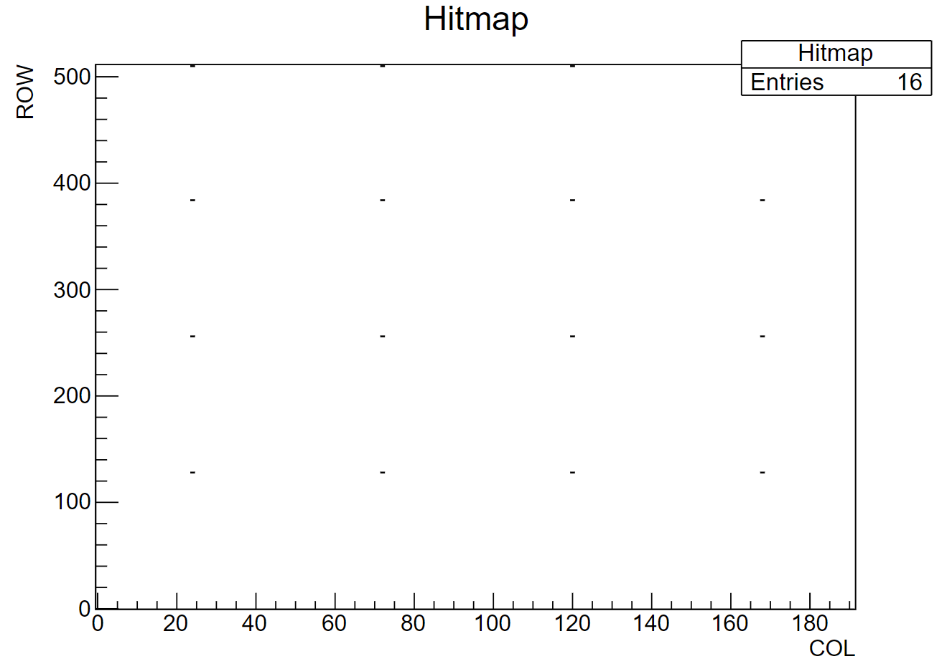
单个像素可重复性研究
（510，24）
（510，72）
（510，120）
（510，168）
（384，24）
（384，72）
（384，120）
（384，168）
（256，24）
（256，72）
（256，120）
（256，168）
（128，24）
（128，72）
（128，120）
（128，168）
同时选中16个像素为测试点
（Pattern 0）
连续测五次的单像素阈值
连续测五次的单像素瞬态噪声
标定方法：S-curve测试
单像素等效阈值电荷稳定，差异小于1%
单像素暂态噪声相对稳定
结论：单个像素测量结果有可重复性
在此基础上增加测试像素的数量，观察这16个像素（Pattern 0）的阈值和噪声的变化
Notes:
首先检查了单个像素测得的等效输入阈值和等效输入噪声的可重复性，我们选择16个等间距的像素为待测像素，使用s-curve的方法进行标定，将这十六个像素的阵列命名为pattern 0，可以看到连读测量五次后像素等效阈值电荷稳定，差异小于1%，Temporal Noise每次测量相对稳定，得到的结论是单个像素测量结果有可重复性，于是在此基础上增加测试像素的数量，观察这16个像素（Pattern 0）的阈值和噪声的变化

Slide 8
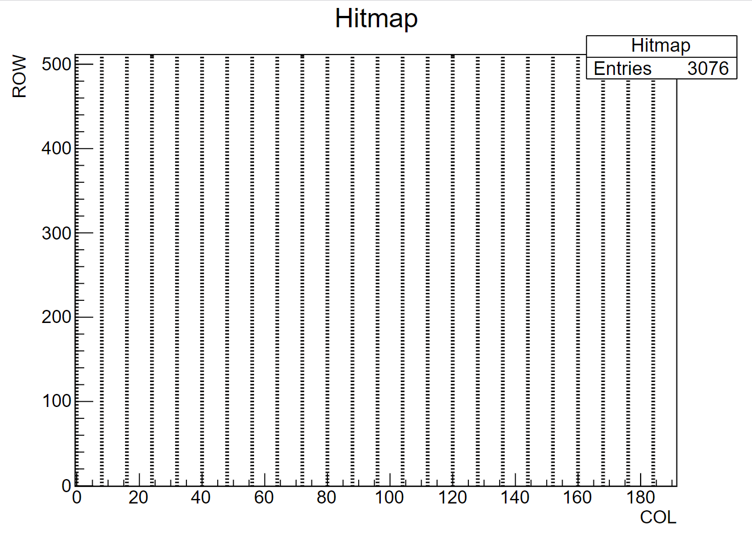
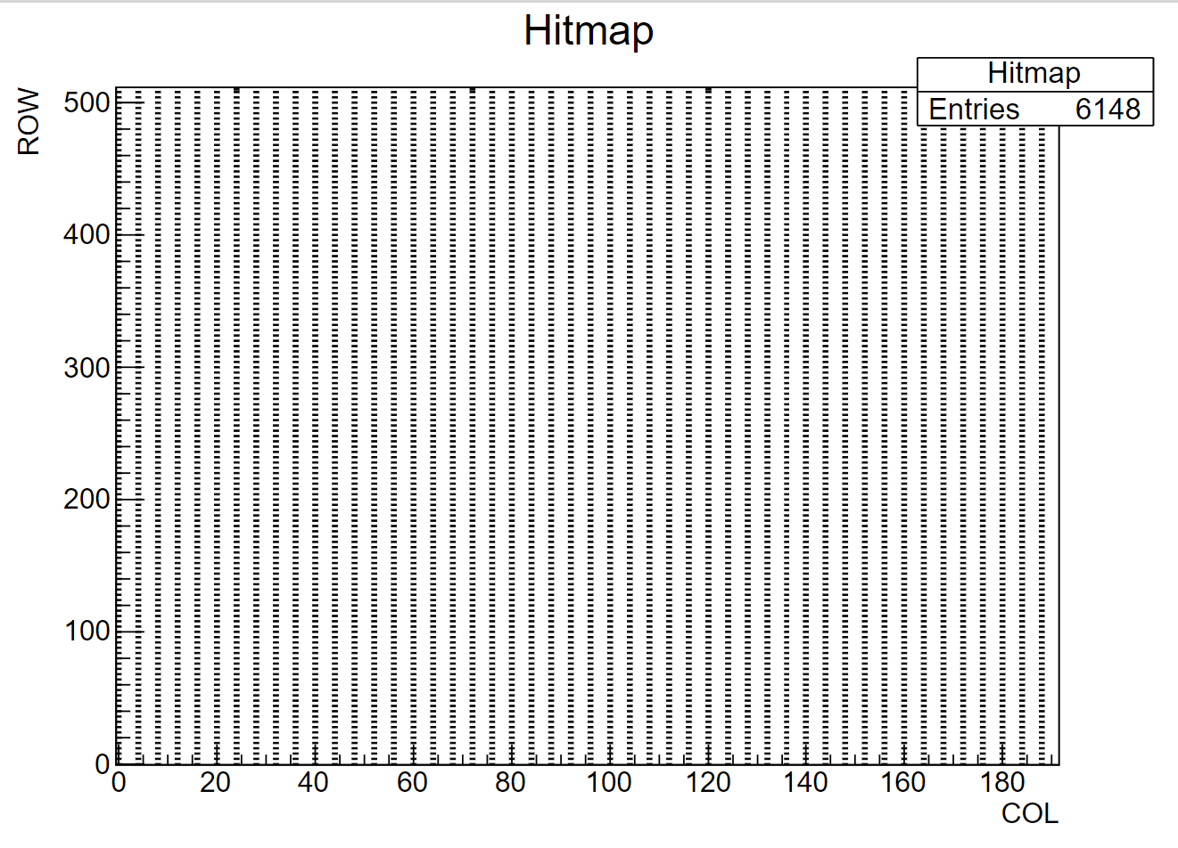
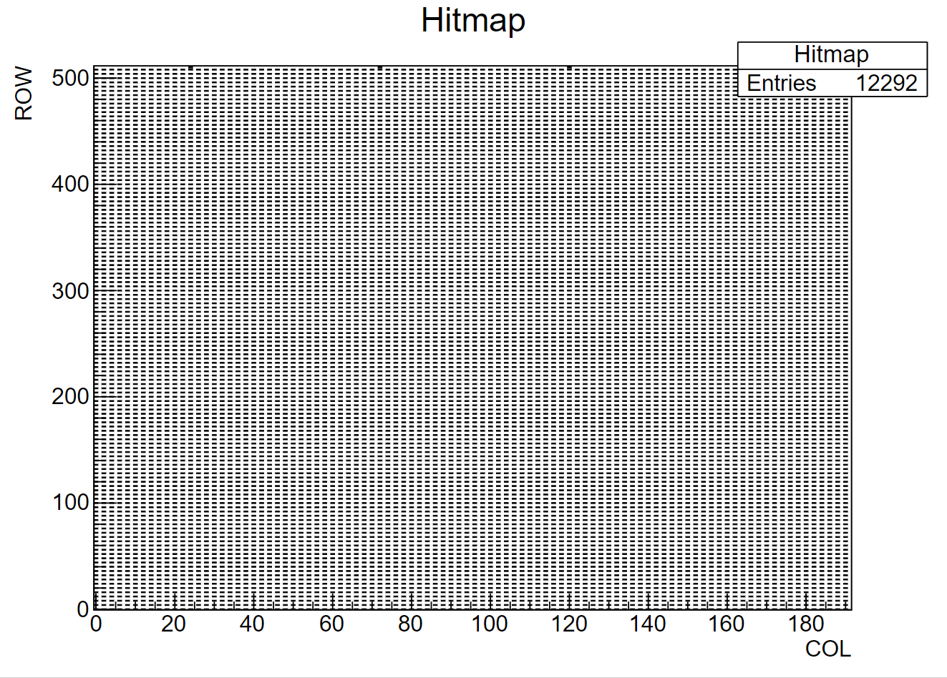
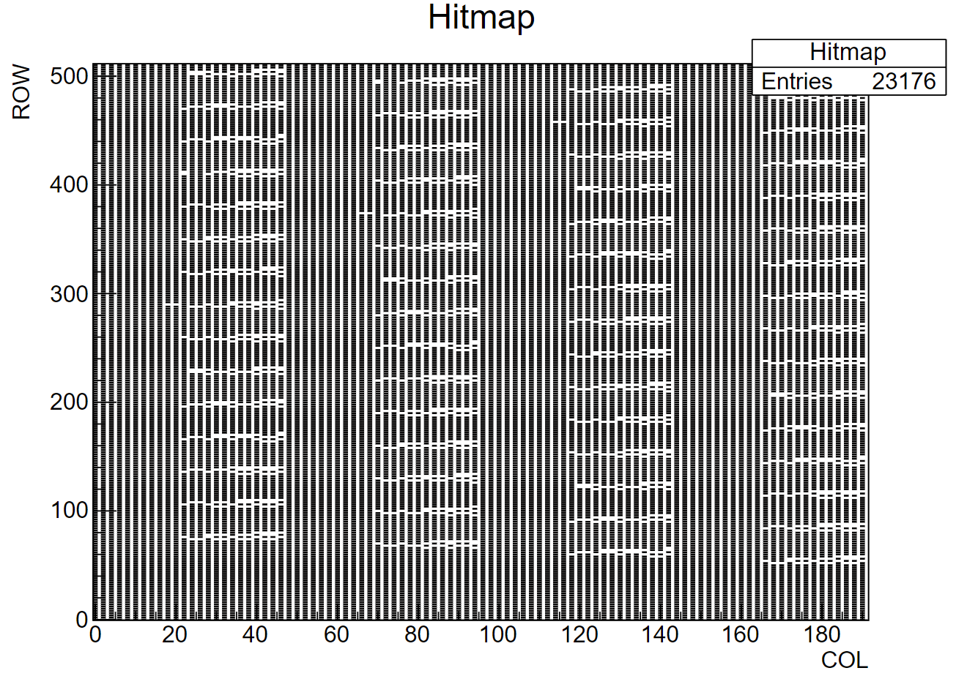
不同数量像素选中
（510，24）
（510，72）
（510，120）
（510，168）
（384，24）
（384，72）
（384，120）
（384，168）
（256，24）
（256，72）
（256，120）
（256，168）
（128，24）
（128，72）
（128，120）
（128，168）
Pattern 0：16+0
Pattern 1（最终选择）：16+64*24
Pattern 2：16+128*24
Pattern 3：16+128*48
Pattern 4：16+128*96
Pattern 5（异常）：16+256*96
方法：增加测试像素的数量，测试像素均匀分布
关注初始十六个像素阈值和噪声的变化
Notes:
接下来我们将初始16个像素作为对比组，逐渐均匀的增加像素，观察这十六个像素的测试结果，图例中pattern1-5都是增加像素数量的结果，关注Pattern 0这十六个像素阈值和噪声的变化

Slide 9
最优测试像素数量
随着像素数量增加，16个测试像素的阈值和噪声逐渐变小，说明像素距离较近，同时翻转像素间会互相影响
处于Sector3的四个测试像素（虚线）相对平坦，可能和Sector3的模拟前端选用了高功耗版本FE_V1有关
Pattern_1的阈值和噪声与Pattern_0接近，像素间距离较大，选择64*24（ Pattern_1 ）像素数量标定
Notes:
这是增加像素数量后十六个像素的结果，可以看到随着像素数量增加，像素之间的距离变小，16个测试像素的阈值和噪声逐渐变小，这个是符合之前的猜想，说明像素距离较近，同时翻转像素间会互相影响。处于Sector3的四个测试像素（虚线）相对平坦，可能和Sector3的模拟前端选用了高功耗版本FE_V1有关，图中可以看到Pattern_1的阈值和噪声与pattern_0接近，并且像素间距离较大，选择pattern_1的像素数量进行标定。

Slide 10
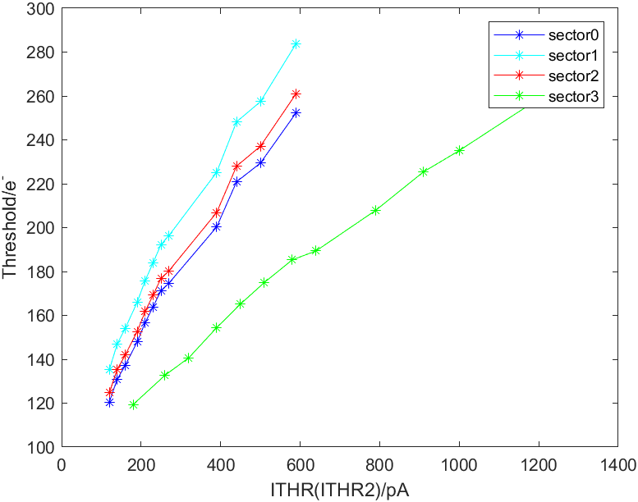
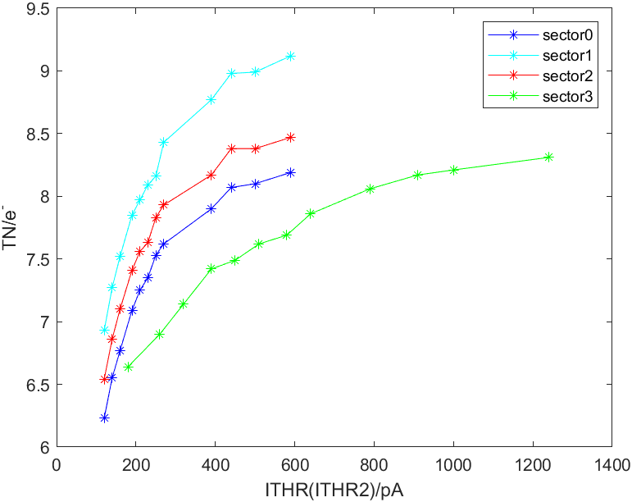
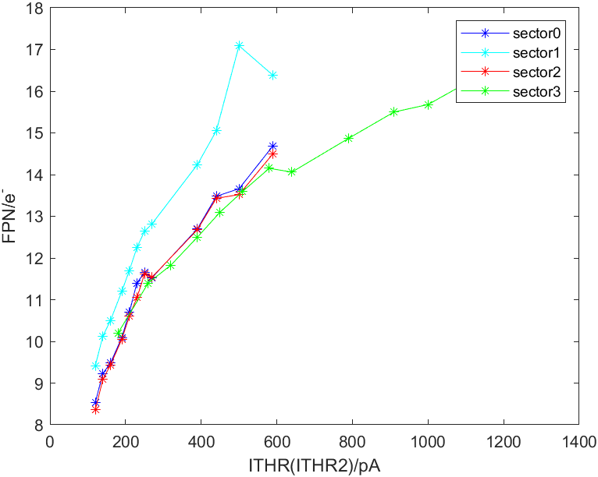
标定模拟前端等效输入
ITHR(ITHR2)对阵列阈值（Threshold），瞬态噪声（Temporal Noise）、阈值不一致性（Fixed Pattern Noise）的影响，sector3模拟前端的电流为ITHR2，四个sector的 VCASN=400mV
有代表性的平均抽样（1/64）
Sector0和Sector2结果接近，模拟前端和数字逻辑相近
Sector1标定有差异，数字逻辑hit储存器采用D-flipflop，和RS-latch不同
Sector3模拟前端FE_V1为高功耗版本，工作电流大，对应关系有差异
Notes:
我们选择Pattern1共1536个像素测试，这种选择是对全阵列的一种平均抽样，虽然选择的像素数量仅占所有像素的1/64，我们认为这种选择是有代表性的。给出了ITHR和等效输入的关系，三张图分别为ITHR和阈值，瞬态噪声，阈值不一致性的关系，可以看到三个关系中，sector0和sector2的结果是相近的，这是因为这两个sector在设计中模拟前端和数字逻辑都是类似的，数字逻辑部分hit存储器都为RS-latch，所以标定结果相近是符合预期的。Sector1标定有差异，数字逻辑hit储存器采用D-flipflop，和RS-latch不同。Sector3，这条绿线比其他三条线要长，这是因为Sector3模拟前端FE_V1为高功耗版本，工作电流和其他三个比较大，对应关系也会有所差异。

Slide 11
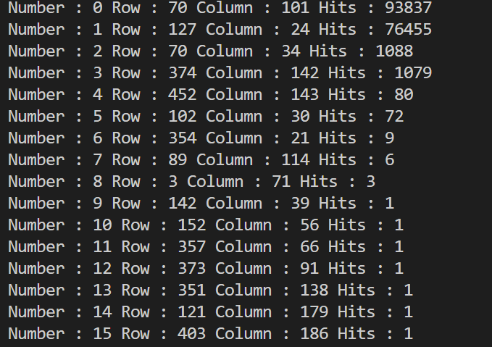
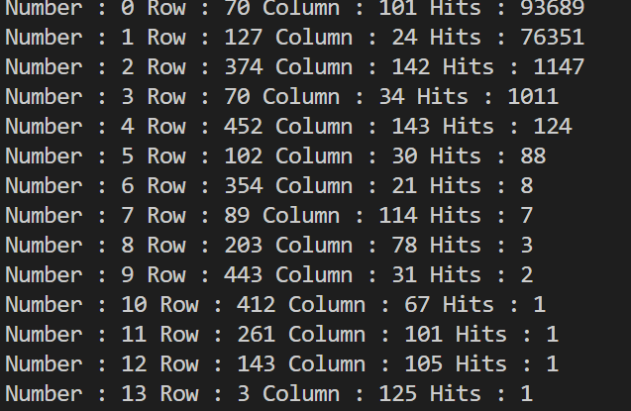
噪声击中率测试
目的：阈值输入电流ITHR和Noise Hit Rate(per pixel per frame)的关系
异常像素处理：阵列处于标称阈值下，MASK测量中重复有信号的八个像素，效率损失0.008%
随机噪声击中约1个/秒，比宇宙线的频率高约两个量级
重复像素
MASK8个像素
随机像素
不MASK
全阵列处于标称阈值下（ITHR=500nA，ITHR2=1000pA，VCASN=400mV）100,000帧Rolling Shutter的像素击中，左右两图为测量两次的对比
Notes:
噪声击中率测试的目的是给出阈值输入电流ITHR和Noise Hit Rate(per pixel per frame)的关系，实际测试中发现阵列处于标称阈值下有些像素的信号击中率过高，通过MASK功能去除测量中重复有信号的八个像素，这八个像素占所有像素的0.008%，效率上也会有很小的损失，所以这种处理方法是可以接受的。估算得出随机噪声击中约1个/秒，比宇宙线的频率高约两个量级

Slide 12
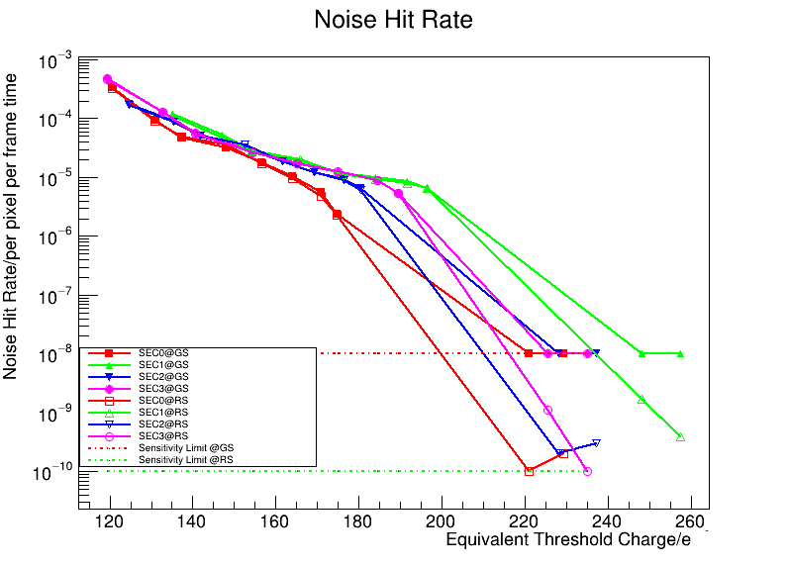
噪声击中率测试
比较了两种模式下的噪声击中率，在测量灵敏度的范围内没有明显区别；阈值升高噪声击中率逐渐变低
结论一：标称阈值下，噪声击中率约为10⁻¹⁰
结论二：Rolling Shutter模式没有增加额外噪声
屏蔽八个像素后，Noise Hit Rate和不同Sector阈值的关系
Notes:
这是Noise Hit Rate和不同sector等效输入阈值的关系，比较了两种模式下的噪声击中率，可以看到在测量灵敏度的范围内没有明显区别，阈值升高噪声击中率逐渐变低。这张图我们得到两个结论，一是在标称阈值下，噪声击中率约为10⁻¹⁰，二是Rolling Shutter模式没有增加额外噪声

Slide 13
总结与展望
总结
  研究了脉冲测试的方法对测试结果的影响：阈值和噪声随着测试像素数量的增加而降低，权衡测试速度和测试准确性，选择64*24像素的平均抽样；
  阈值标定的结果体现了不同模拟前端和HIT存储器的设计差异，为阈值标定提供了实验依据
  在标称阈值下，噪声击中率约10⁻¹⁰，Rolling Shutter模式没有增加额外噪声
展望
  使用放射源Sr90验证
Notes:
最后是总结与展望，总结一下报告中的测试内容，首先研究了脉冲测试的方法对测试结果的影响：阈值和噪声随着测试像素数量的增加而降低，权衡测试速度和测试准确性，选择64*24像素的平均抽样；阈值标定的结果体现了不同模拟前端和HIT存储器的设计差异，为阈值标定提供了实验依据;在标称阈值下，噪声击中率约10⁻¹⁰，Rolling Shutter模式没有增加额外噪声。进一步的实验，我们准备加上闪烁体触发做进一步的研究。

Slide 14
谢谢
Notes:
以上就是我汇报的全部内容

Slide 15
Back up
表格 1 模拟前端电路配置参数
 | IBIAS | IDB | ITHR* | Cd* | Ileak | VRESET | VCASP | VCASN | VCASN2 | VCLIP
FE_V0 | 20 nA | 4.5 nA | 0.5 nA | 2.5 fF | 400 fA | 1.4 V | 600 mV | 400 mV | 500 mV | 0
FE_V1 | 60 nA | 10 nA | 1 nA | 2.5fF | 400 fA | 1.4 V | 600 mV | 400 mV | 500 mV | 0
VPLSE_LO
DPLSE
VPLSE_HI
VPLSE_LO
VPLSE_LO
DPLSE
VPLSE_HI
DPLSE
VPLSE_HI
APLSE
V0 V1
APLSE
V0 V1
APLSE
V0 V1
CON_DATA
D
Q
vpulse
CON_DATA
D
Q
vpulse
CON_DATA
D
Q
vpulse
rowselp
G
rowselp
G
rowselp
G
PULSE
PULSE
colsel
D
Q
colsel
colsel
rowselm
G
rd_en_row
VDD
rd_en_row
D
Q
rd_en_row
hit_pix_b
S
Q
col_out
hit_pix_b
col_out
hit_pix_b
col_out
strobe_b
state_out
strobe_b
C
STATE_OUT
strobe_b
S
Q
state_out
pix_rst_b
R
pix_rst_b
R
pix_rst_b
R
matrix_grst_b
DGT_V0
DGT_V1
DGT_V2

Slide 16
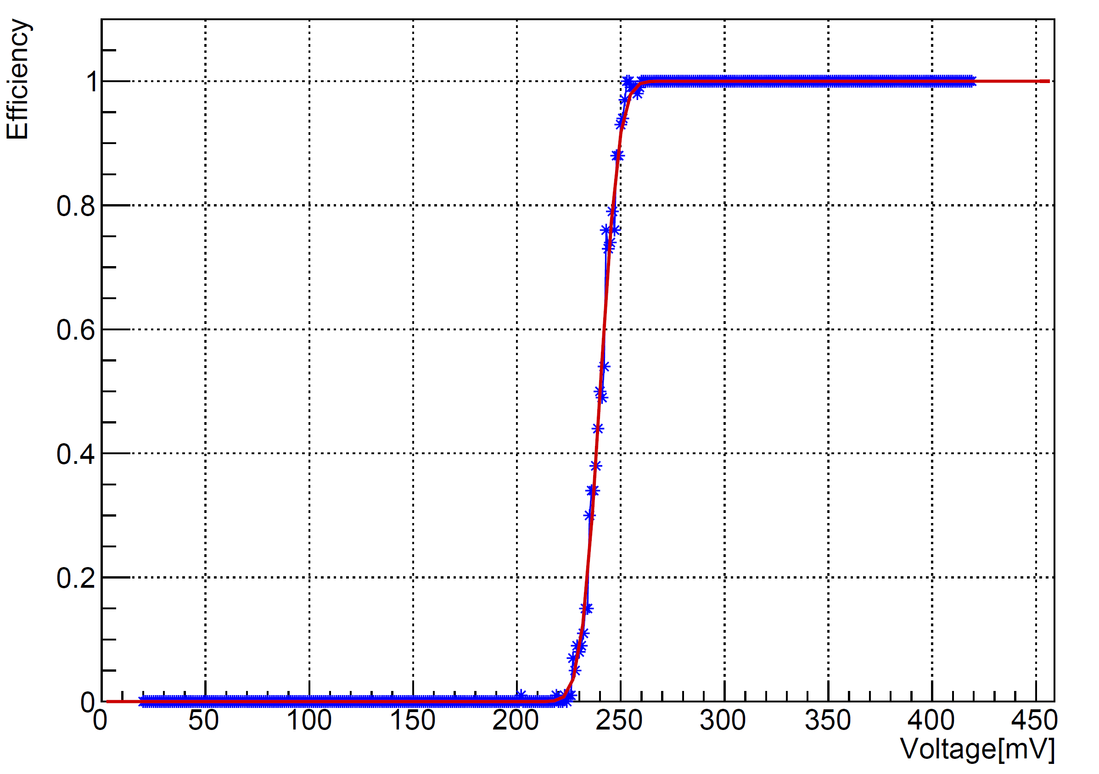
测量手段：S-curve方法
无信号输入下，在模拟前端加电脉冲Vpulse模拟电荷注入
过阈率：给定一个Vpulse，在X次读出中，某像素输出为1的次数为Y，则过阈率为Y/X
对Vpulse电压和过阈率的曲线用累积函数拟合，得到mean和sigma值
Mean值累积的histogram，高斯拟合后的mean为阈值，sigma为Fixed Pattern Noise
Sigma值累积的histogram，高斯拟合后的mean为Temporal Noise

Slide 17
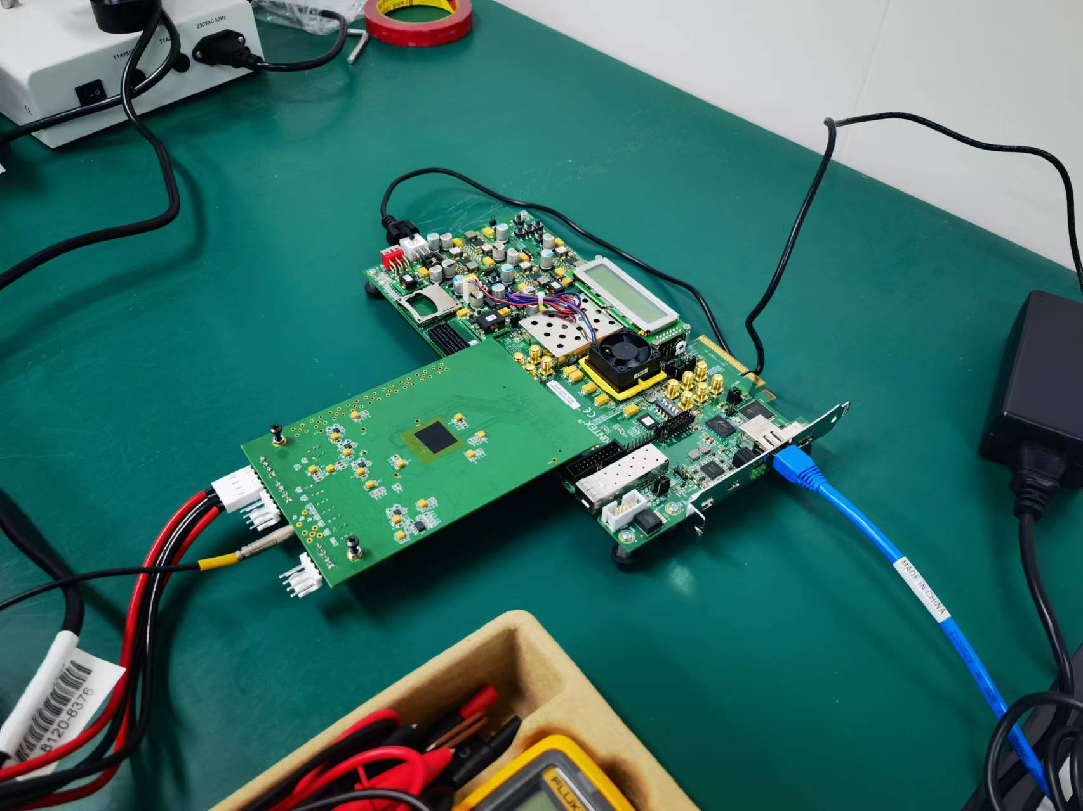
测试系统实物图

Slide 18
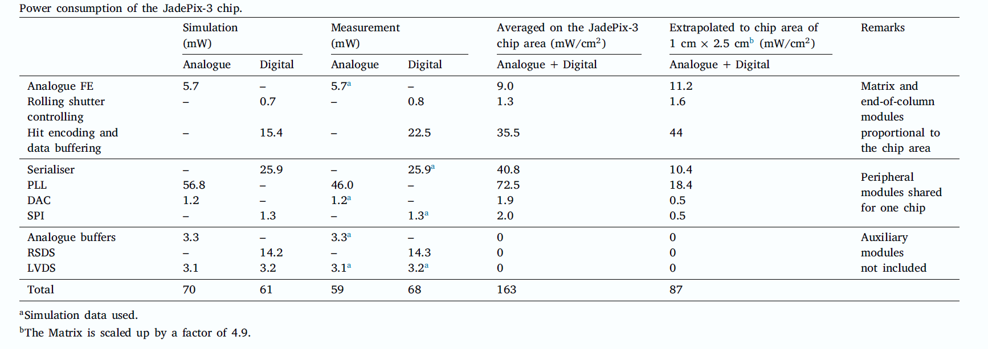
测试功耗

